Slide 1
Sistem Pakar Identifikasi Kemungkinan Pemicu Alergi pada Kulit Berdasarkan Gejala Menggunakan Metode Forward Chaining

Slide 2
Latar Belakang
Keluhan reaksi pada kulit seperti gatal, kemerahan, ruam, dan bentol bisa muncul dari berbagai macam penyebab. Namun tidak selalu reaksi pada kulit disebabkan dari alergi, Reaksi pada kulit seperti gatal, kemerahan atau ruam bisa juga disebabkan oleh iritasi, infeksi bakteri dan penyebab lain nya
Kita sering kesulitan melakukan identidikasi terhadap keluhan yang dialami dengan kemungkinan paparan pemicunya, analisis yang biasa kita lakukan adalah “kayak nya ini karna kena serangga deh” atau “atau kayak nya ini karna di jilat kuntilanak” Dan berbagai hipotesis asumsi lainnya
Oleh karena itu, diperlukan sistem pakar yang dapat menganalisis gejala dan riwayat paparan untuk membantu mengidentifikasi kemungkinan pemicu keluhan kulit secara terstruktur.

Slide 3
Rumusan Masalah
Bagaimana mengidentifikasi kemungkinan pemicu alergi kulit berdasarkan gejala yang dialami pengguna?
Bagaimana menghubungkan gejala, area lokasi terjadinya keluhan, dan Riwayat terjadinya paparan basis pengetahuan?
Bagaimana menerapkan metode Forward Chaining untuk menghasilkan kesimpulan awal yang dapat dijelaskan?

Slide 4
Tujuan Sistem
Mengumpulkan informasi gejala dan riwayat paparan pengguna.
Mengidentifikasi kemungkinan kelompok pemicu yang relevan.
Menerapkan aturan IF–THEN untuk menghasilkan kesimpulan berdasarkan fakta.
Menampilkan alasan yang mendukung hasil identifikasi.
Memberikan saran tindak lanjut yang aman sesuai hasil analisis.

Slide 5
Batasan Studi Kasus
Fokus penelitian:
Identifikasi kemungkinan pemicu keluhan kulit berdasarkan gejala dan riwayat paparan.
Data yang dianalisis:
Gejala: gatal, kemerahan, ruam, bentol, kulit kering.
Lokasi: wajah, tangan, pergelangan tangan, dan bagian tubuh lainnya.
Paparan: logam, kosmetik, pewangi, deterjen, karet, serta bahan tertentu lainnya.
Waktu muncul dan pola berulangnya keluhan.
Batasan: Sistem tidak menetapkan diagnosis medis atau memastikan alergen tertentu. Hasil merupakan identifikasi awal yang memerlukan interpretasi lebih lanju

Slide 6
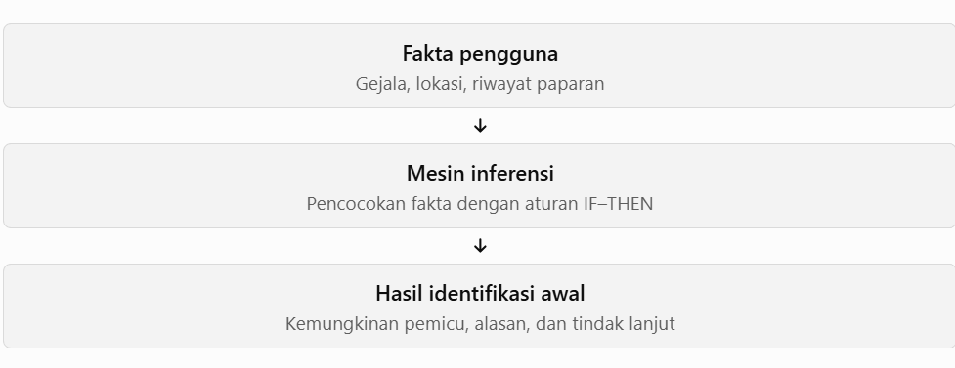
Metode Forward Chaining

Slide 7
Basis Pengetahuan
Komponen | Contoh
Gejala | Gatal dan kemerahan
Lokasi | Pergelangan tangan
Riwayat paparan | Penggunaan jam tangan
Kemungkinan kondisi | Dermatitis kontak
Kelompok pemicu | Logam atau bahan tali jam
Aturan | IF gejala dan pola kontak sesuai, THEN pertimbangkan dermatitis kontak

Slide 8
Simulasi Studi Kasus
Kasus: Pengguna mengalami gatal dan kemerahan pada pergelangan tangan setelah menggunakan jam tangan selama beberapa hari.
Fakta yang ditemukan
Gatal: Ya.
Kemerahan: Ya.
Keluhan pada area kontak: Ya.
Riwayat penggunaan jam tangan: Ya.
Bahan jam tangan: Tidak diketahui.
Hasil penalaran
Sistem mempertimbangkan kemungkinan dermatitis kontak. Kelompok pemicu yang perlu ditelusuri meliputi logam, bahan tali jam, serta iritasi akibat keringat atau gesekan.
Hasil belum dapat memastikan alergi logam karena bahan produk dan penyebab keluhan belum terkonfirmasi.

Slide 9
Pengujian dan Keamanan
Pengujian dilakukan untuk memastikan bahwa sistem:
Menghasilkan keluaran sesuai aturan yang dirancang.
Meminta informasi tambahan ketika fakta belum mencukupi.
Dapat mempertimbangkan lebih dari satu kemungkinan penyebab.
Tidak mengklaim diagnosis atau kepastian alergen.
Memprioritaskan tanda bahaya.
Apabila pengguna melaporkan kesulitan bernapas atau pembengkakan lidah maupun tenggorokan, sistem harus mengarahkan pengguna untuk mendapatkan pertolongan darurat tanpa melanjutkan identifikasi biasa.
Validasi pengetahuan medis memerlukan referensi yang relevan dan, bila memungkinkan, peninjauan tenaga medis.

Slide 10
Kesimpulan dan Pengembangan
Sistem pakar ini dirancang untuk membantu mengidentifikasi kemungkinan pemicu keluhan kulit melalui analisis gejala, lokasi keluhan, dan riwayat paparan menggunakan metode Forward Chaining.
Keberhasilan sistem bergantung pada kualitas basis pengetahuan, ketepatan aturan IF–THEN, keterlacakan sumber medis, serta kemampuan menangani ketidakpastian.
Pengembangan berikutnya:
Memvalidasi basis pengetahuan.
Menyusun aturan IF–THEN secara terstruktur.
Merancang antarmuka dan database.
Mengimplementasikan mesin inferensi.
Melakukan pengujian terhadap berbagai skenario.

